Slide 1
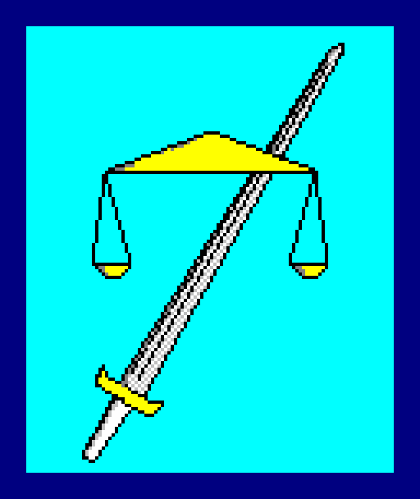
TEMPLEOS
НЕОБЫЧНАЯ ОПЕРАЦИОННАЯ СИСТЕМА
ОДНОГО ЧЕЛОВЕКА
Терри А. Дэвис

Slide 2
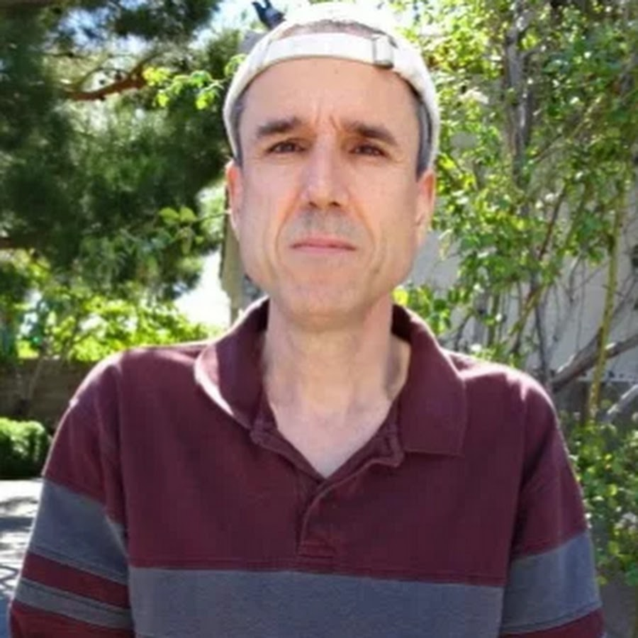
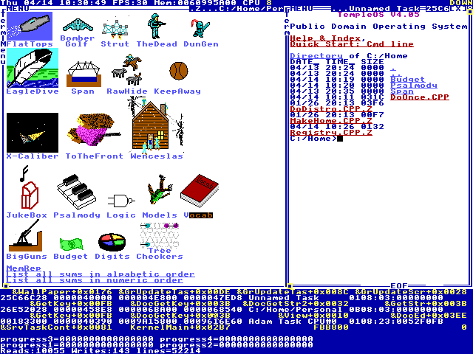
ИСТОРИЯ СОЗДАНИЯ
Терри Дэвис — автор проекта
1990-е — начало разработки
2013 — появляется название TempleOS

Slide 3
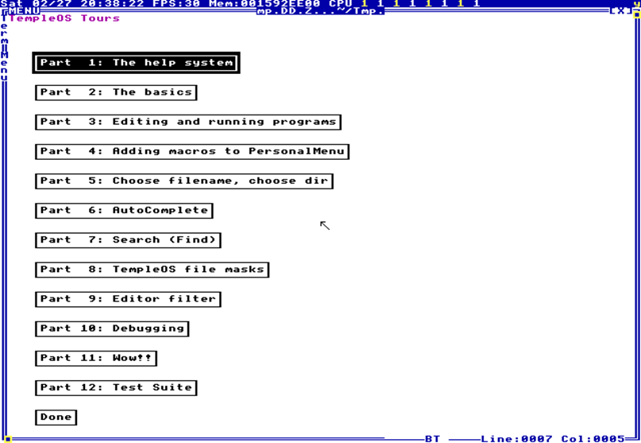
ОДИН ЧЕЛОВЕК — ЦЕЛАЯ ОС
1 АВТОР
ЯДРО
КОМПИЛЯТОР
HOLYC
ГРАФИКА
ИГРЫ
ОПЕРАЦИОННАЯ СИСТЕМА БЫЛА СОЗДАНА ТЕРРИ ДЭВИСОМ

Slide 4
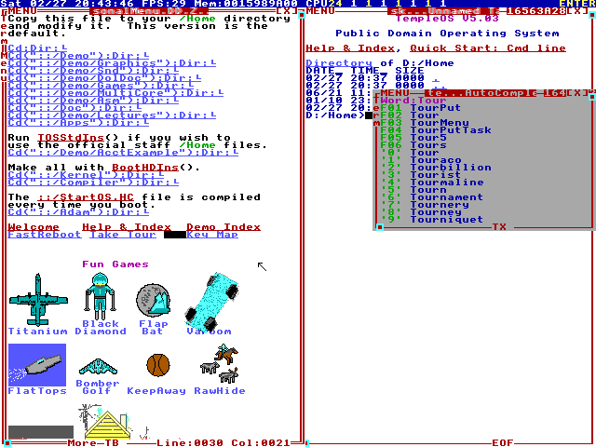
ТАК ВЫГЛЯДИТ TEMPLEOS
640 × 480
16 ЦВЕТОВ
64-BIT
МИНИМАЛИЗМ — ЧАСТЬ КОНЦЕПЦИИ

Slide 5
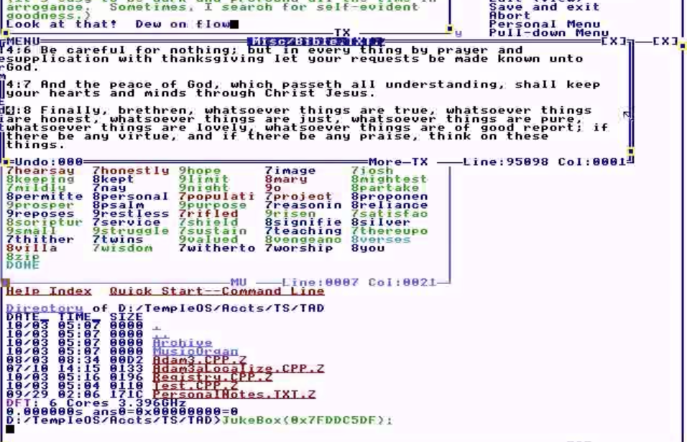

HOLYC — СОБСТВЕННЫЙ ЯЗЫК
НА ОСНОВЕ C
ВСТРОЕННЫЙ КОМПИЛЯТОР
КОД ПРЯМО В TEMPLEOS
ЯЗЫК + КОМПИЛЯТОР + ОС В ОДНОЙ СИСТЕМЕ

Slide 6
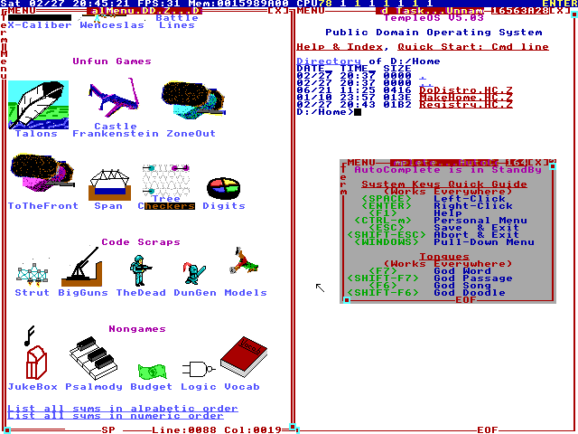
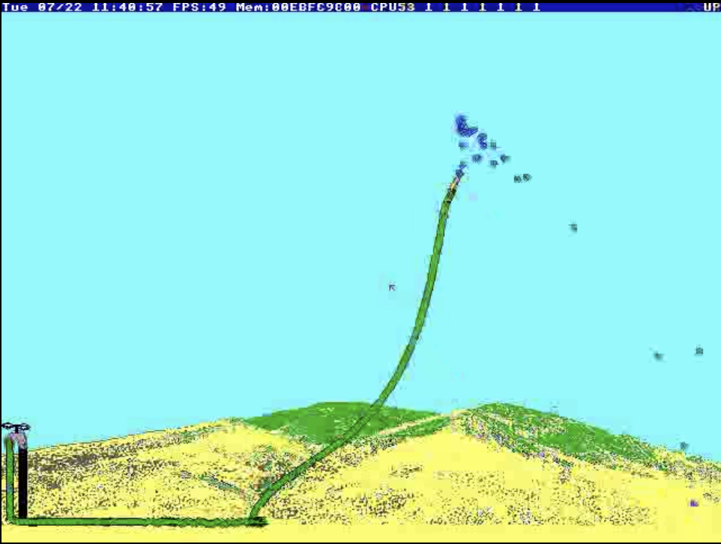

ЧТО ЕСТЬ ВНУТРИ?
ИГРЫ
ГРАФИКА
ПРОГРАММЫ

Slide 7
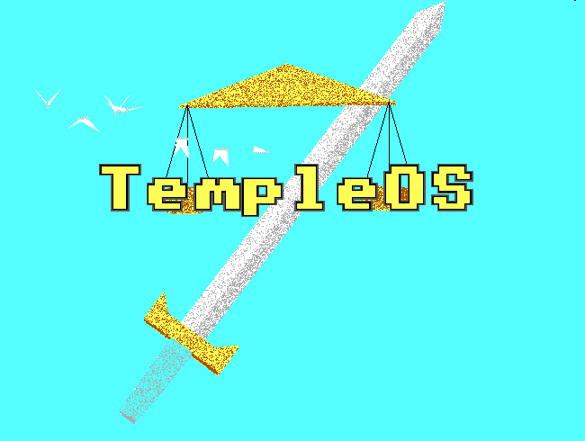
ПОЧЕМУ TEMPLEOS ЗАПОМНИЛАСЬ?
TEMPLEOS — НЕОБЫЧНЫЙ ЭКСПЕРИМЕНТ В ИСТОРИИ ОПЕРАЦИОННЫХ СИСТЕМ
01
02
03
04
ОДИН АВТОР
СОБСТВЕННЫЙ ЯЗЫК
НЕОБЫЧНАЯ КОНЦЕПЦИЯ
УНИКАЛЬНЫЙ ВНЕШНИЙ ВИД

